Slide 1
PHÒNG GIÁO DỤC ĐẠO QUẬN LONG BIÊN
TRƯỜNG MẦM NON ĐỨC GIANG
LĨNH VỰC PHÁT TRIỂN NHẬN THỨC
HOẠT ĐỘNG KHÁM PHÁ KHOA HỌC
ĐỀ TÀI:
MỘT SỐ CON VẬT NUÔI TRONG
GIA ĐÌNH GIA SÚC - GIA CẦM
LỨA TUỔI 4-5 TUỔI
Giáo viên: Lê Thị Toan
Năm học : 2021- 2022

Slide 2
I. Mục đích yêu cầu:
1. Kiến thức:
- Trẻ biết tên gọi, đặc điểm, nơi sống, thức ăn, ích lợi của một số loại gia súc- gia cầm
2. Kỹ năng:
- Trẻ kể được tên gọi, đặc điểm, nơi sống, thức ăn, ích lợi của một số loại gia súc- gia cầm.
- Trẻ nói được đặc điểm chung của các con vật cùng nhóm: gia súc hoặc gia cầm.
- Trẻ nói được điểm giống và khác nhau giữa hai nhóm gia súc và gia cầm.
- Trả lời các câu hỏi của cô rõ ràng, mạch lạc
3. Thái độ:
- Tham gia học hào hứng, vui vẻ

Slide 3
II. Các bước tiến hành:
1.Hát: Gà trống, mèo con và cún con

Slide 4
Con gà trống

Slide 5
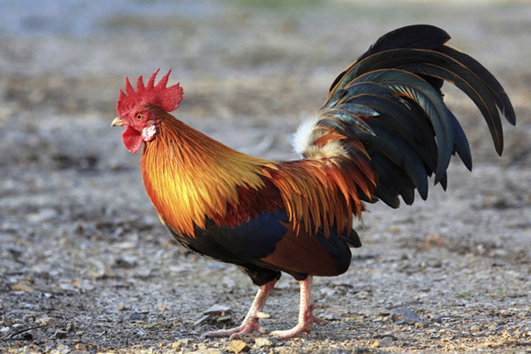

Slide 6
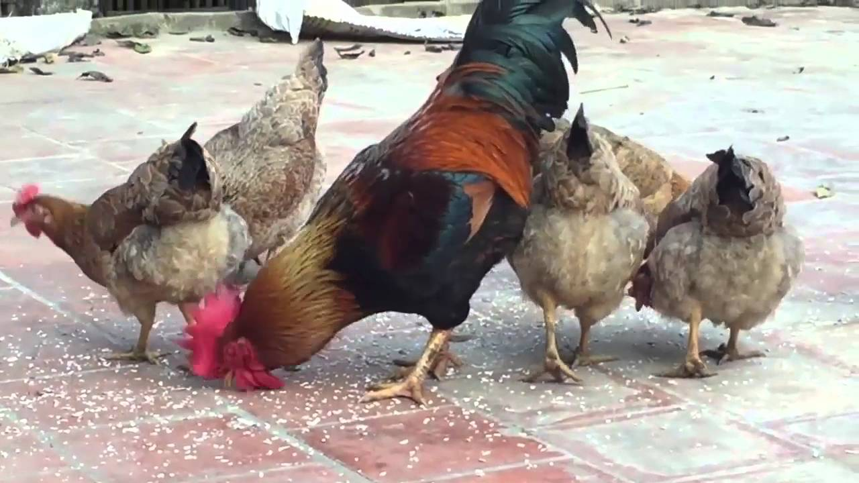
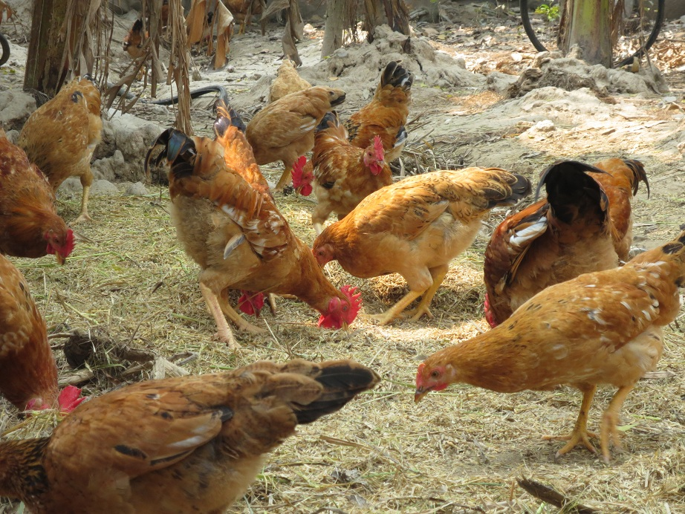

Slide 8
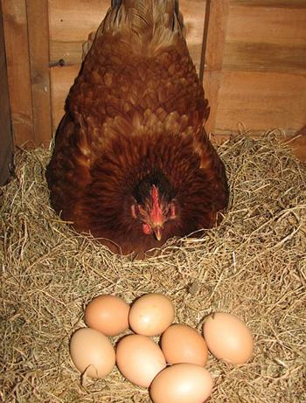

Slide 9
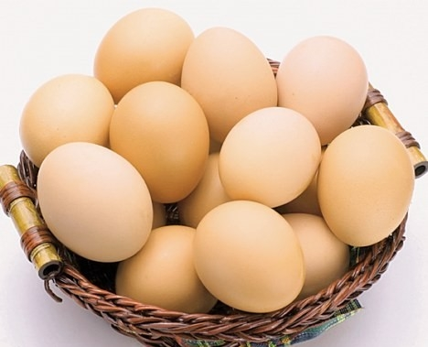
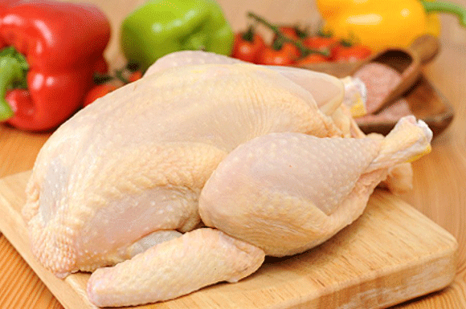

Slide 10
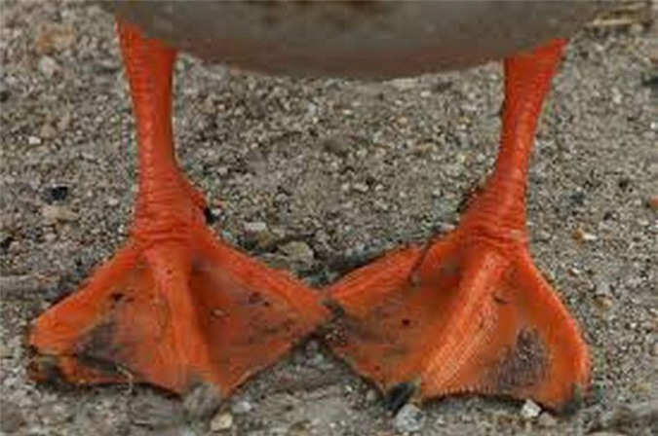

Slide 11
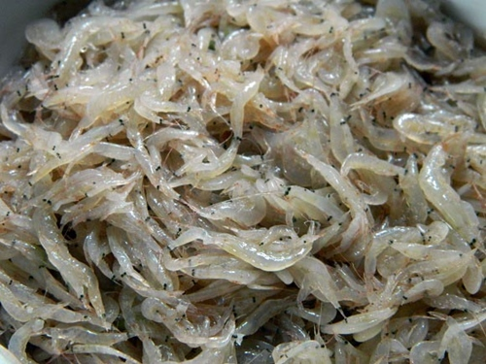
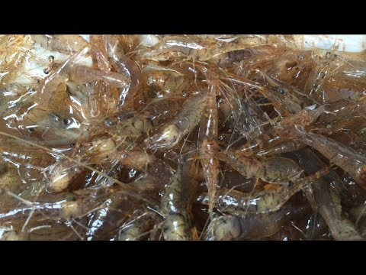

Slide 12
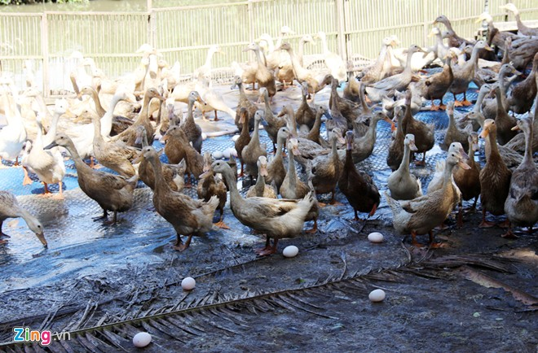

Slide 13
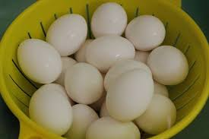
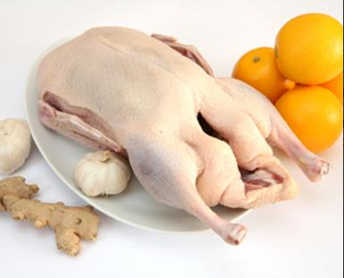

Slide 14
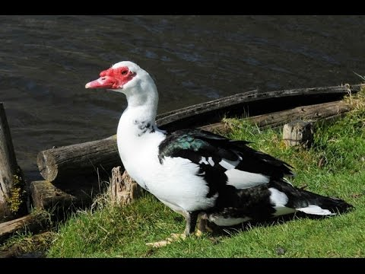
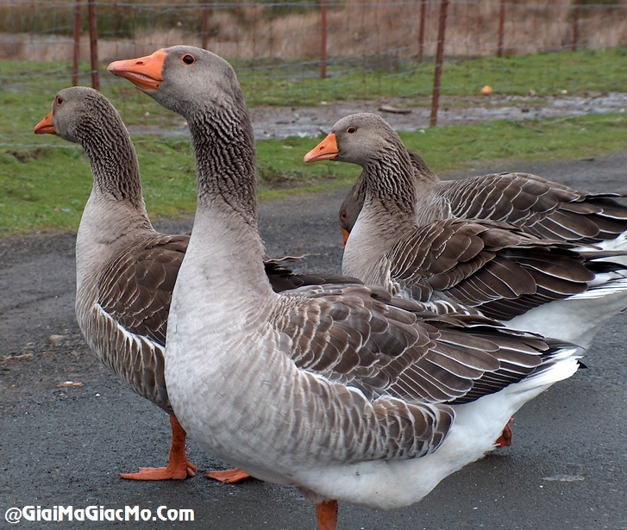
MỞ RỘNG

Slide 15
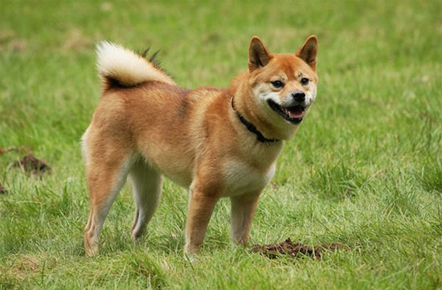

Slide 16
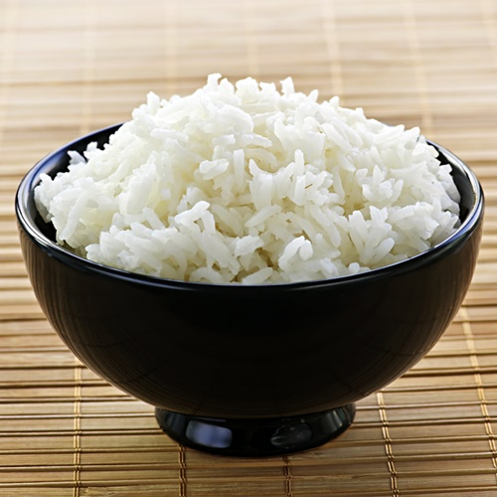
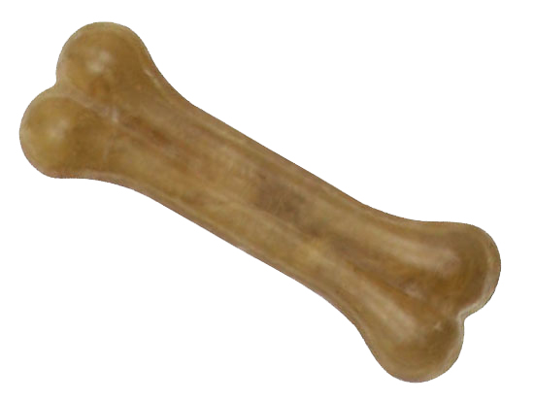

Slide 17
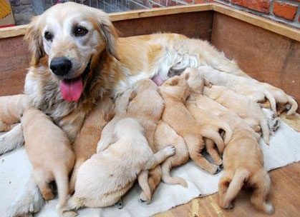

Slide 18
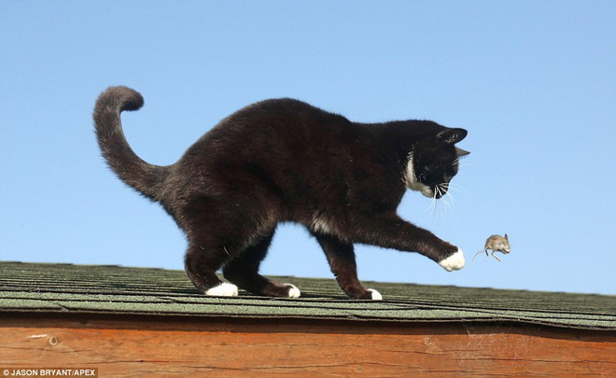
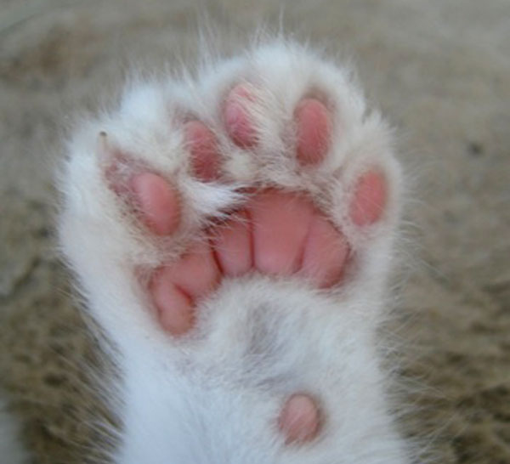

Slide 19
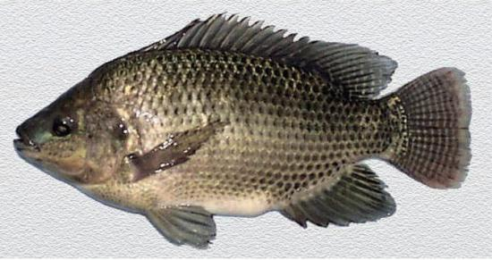

Slide 20
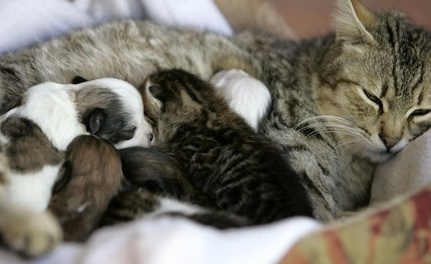

Slide 21
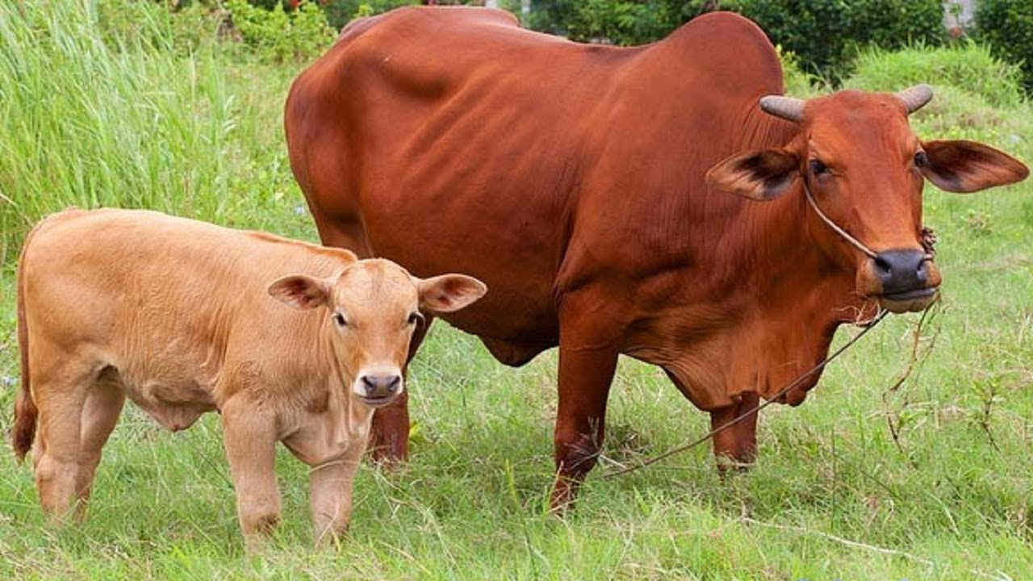
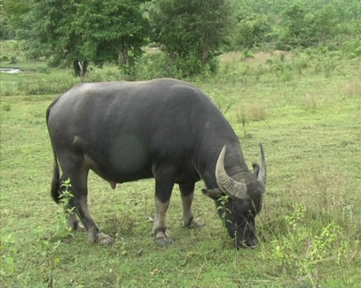
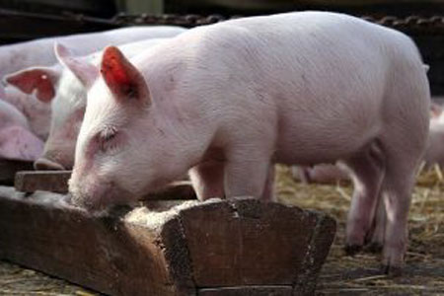
MỞ RỘNG

Slide 22
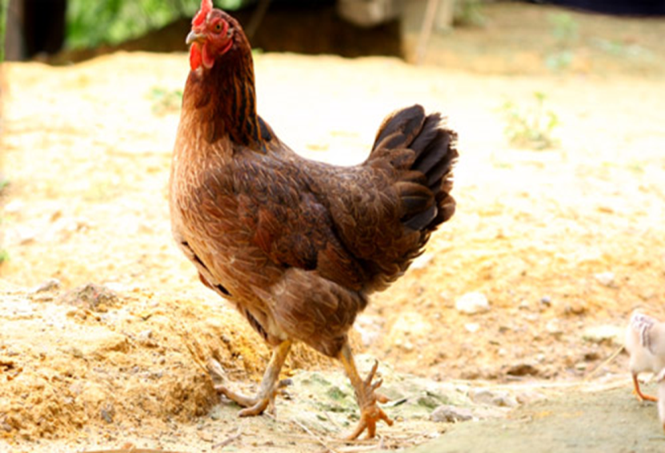
So sÁNh

Slide 23
TRÒ CHƠI
Ai chọn đúng

Slide 24
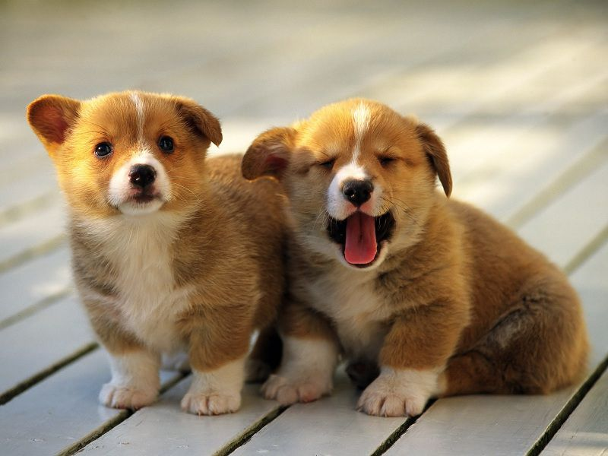
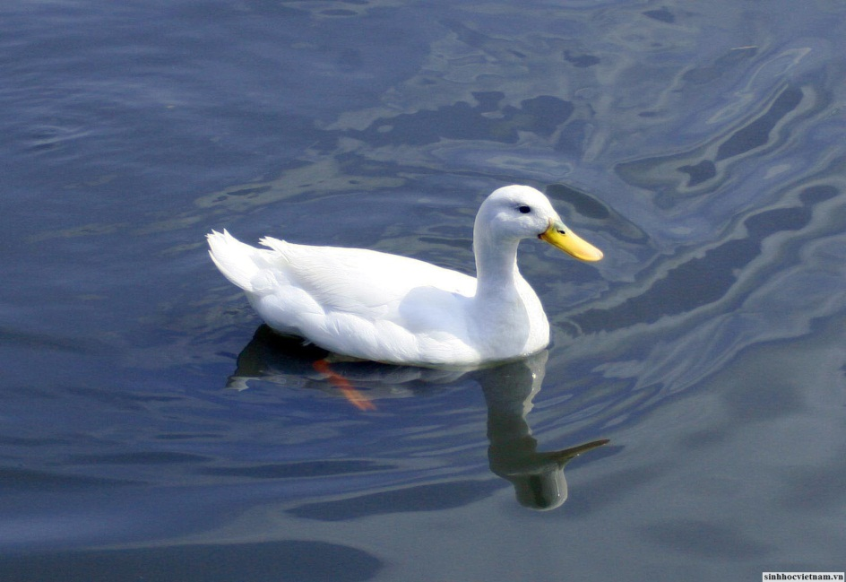
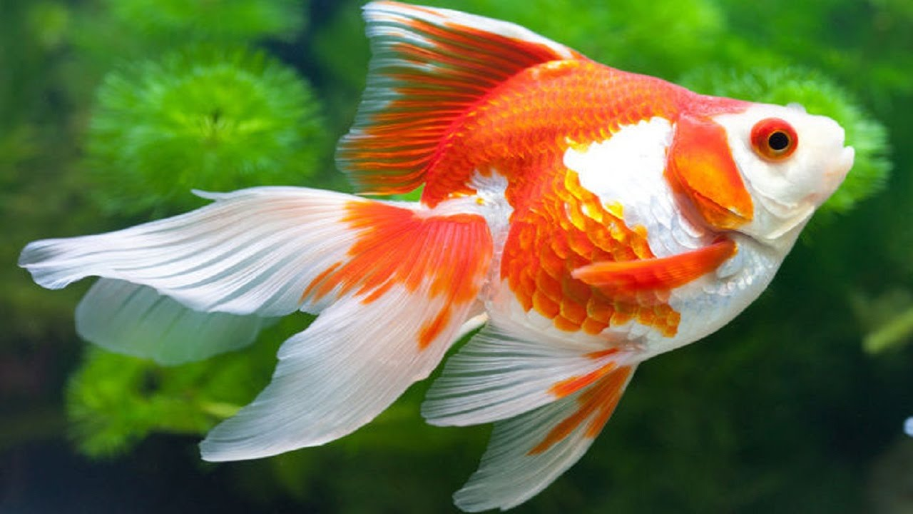
1
2
3
4

Slide 25
4

Slide 27
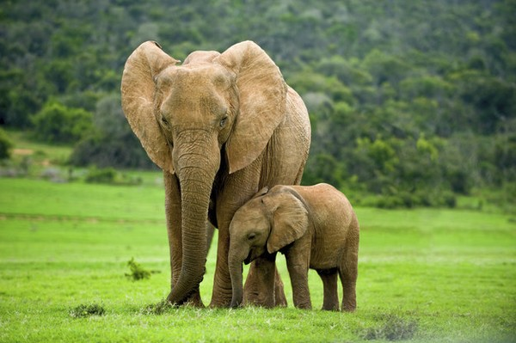
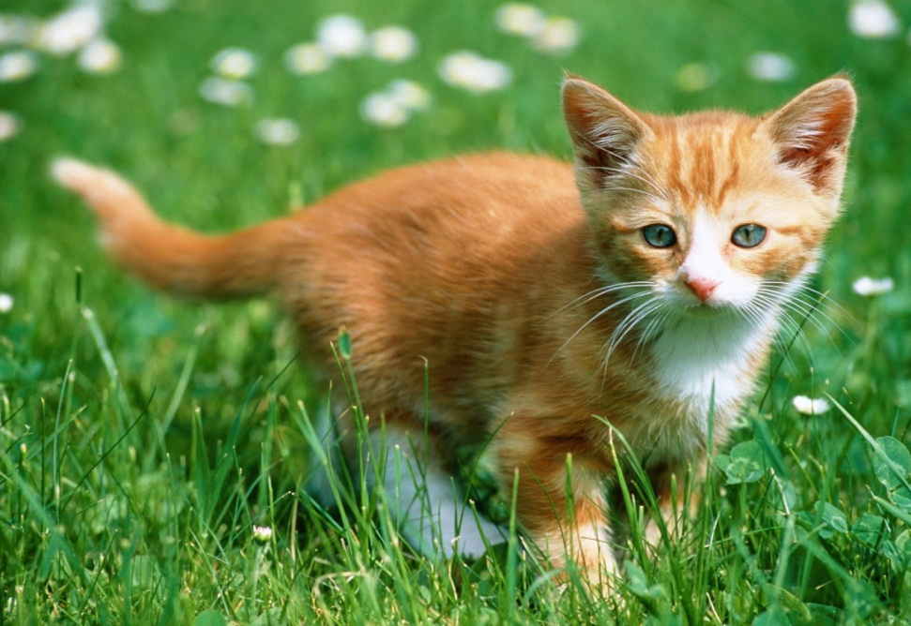
1
2
3
4

Slide 28
2

Slide 30
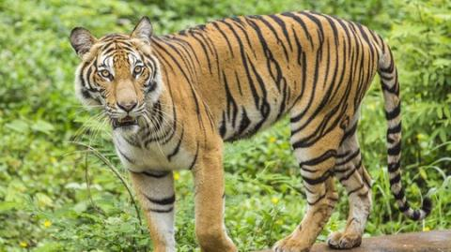
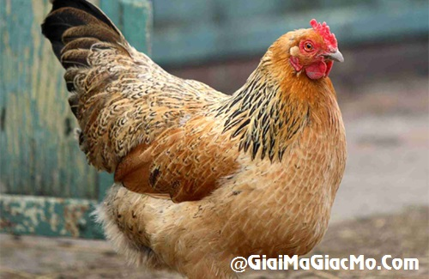
1
2
3
4

Slide 31
1

Slide 33
Kết thúc: Nhận xét giờ học

